Slide 1
Power Point 自制幻燈片的基本知识
Microsoft Power Point 有许多种功能, 编制幻灯片只是功能之一.
现在许多人仍用的是1997-2003 年的版本.
2007 年以后, 已陆续有新的版本出现.
新版本可以打开旧版本, 但旧版本往往打不开新版本, 希望尽可能安裝新版本.
学习要循序漸進, 这次是从最简易的基本功入手.
Power Point Presentation PPTx用於编制.
Power Point Slide Show PPSx用於观看.

Slide 2
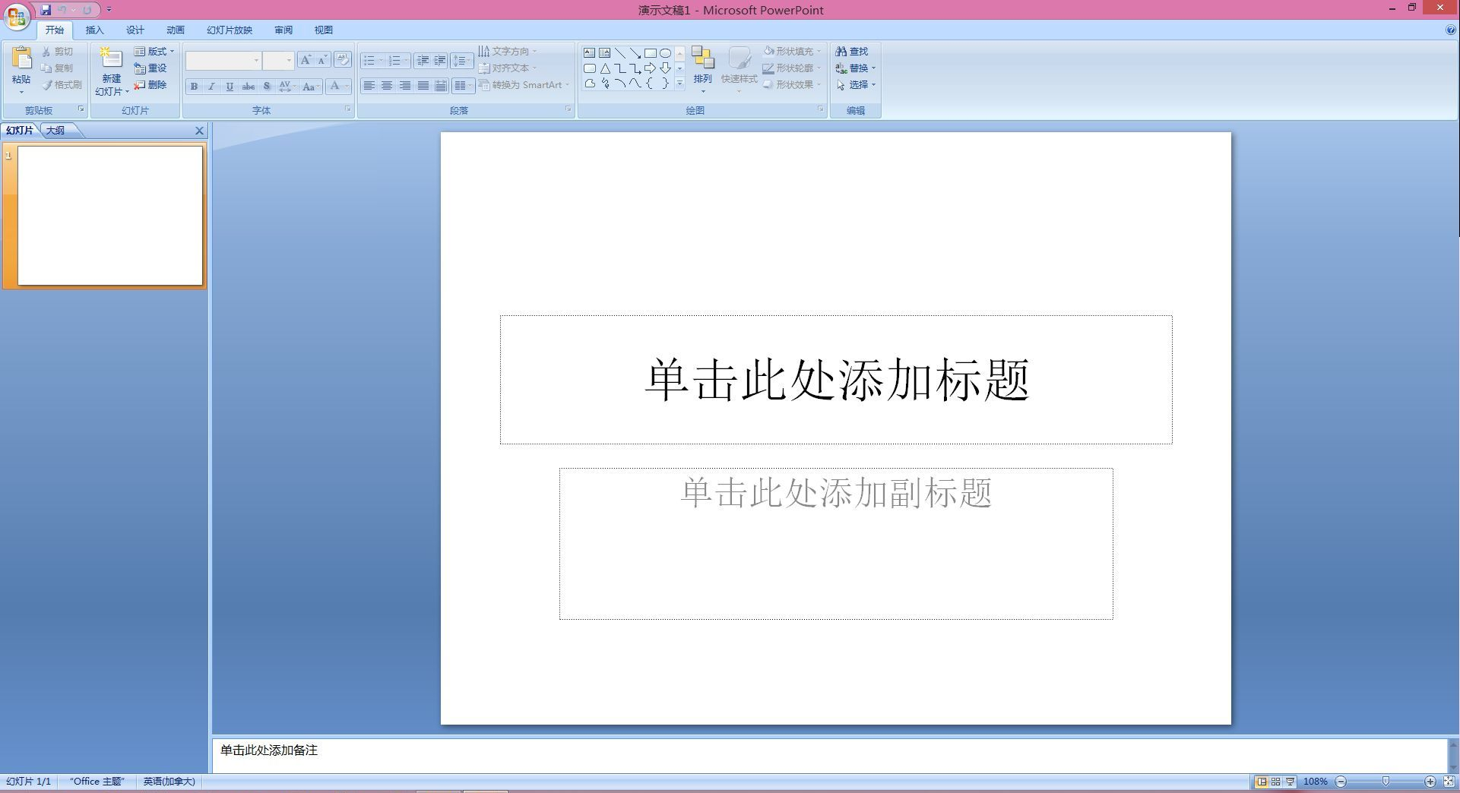
点击打 开 Power Point
要加新页, 点击红箭头所指处
要选背景, 点击绿箭头所指处

Slide 4
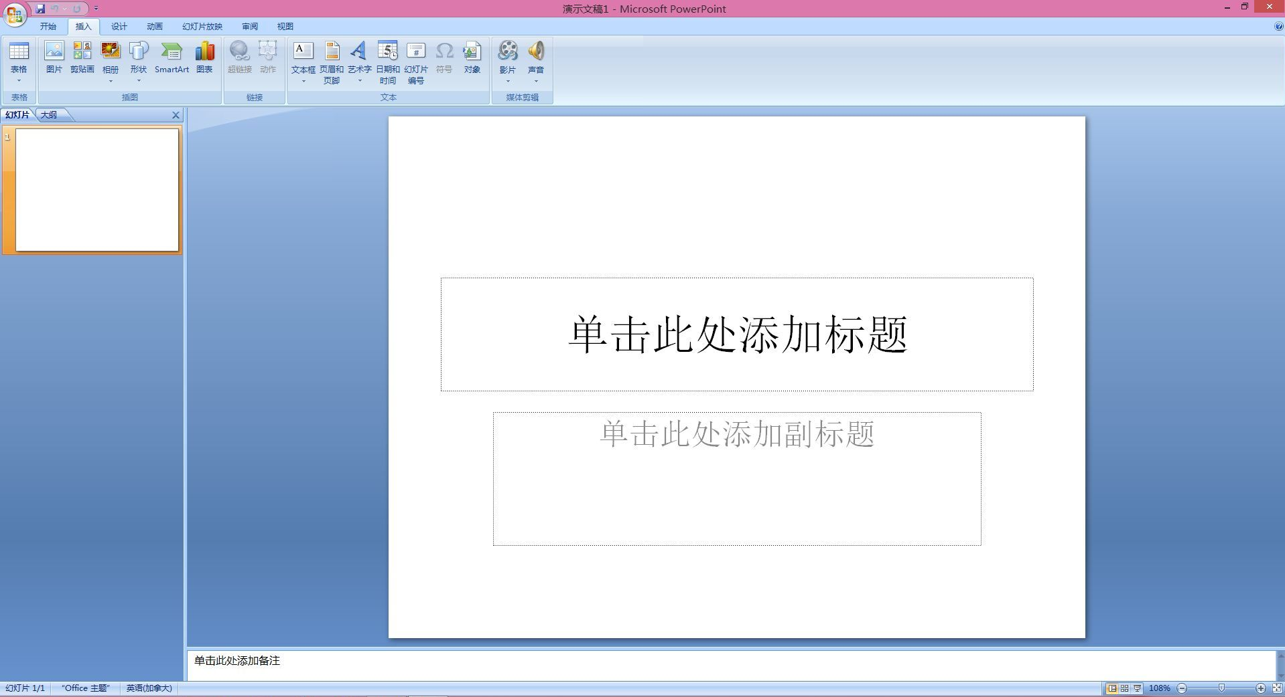
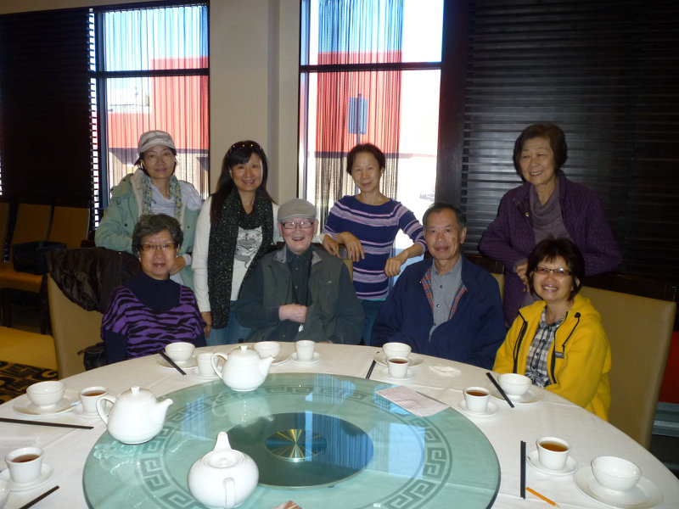
插入图片: 如果逐张加入
点击箭头所指处, 在图片档內选取一张点击加入, 可从调节照片大小. 可以加入每页多张或每页一张.

Slide 5
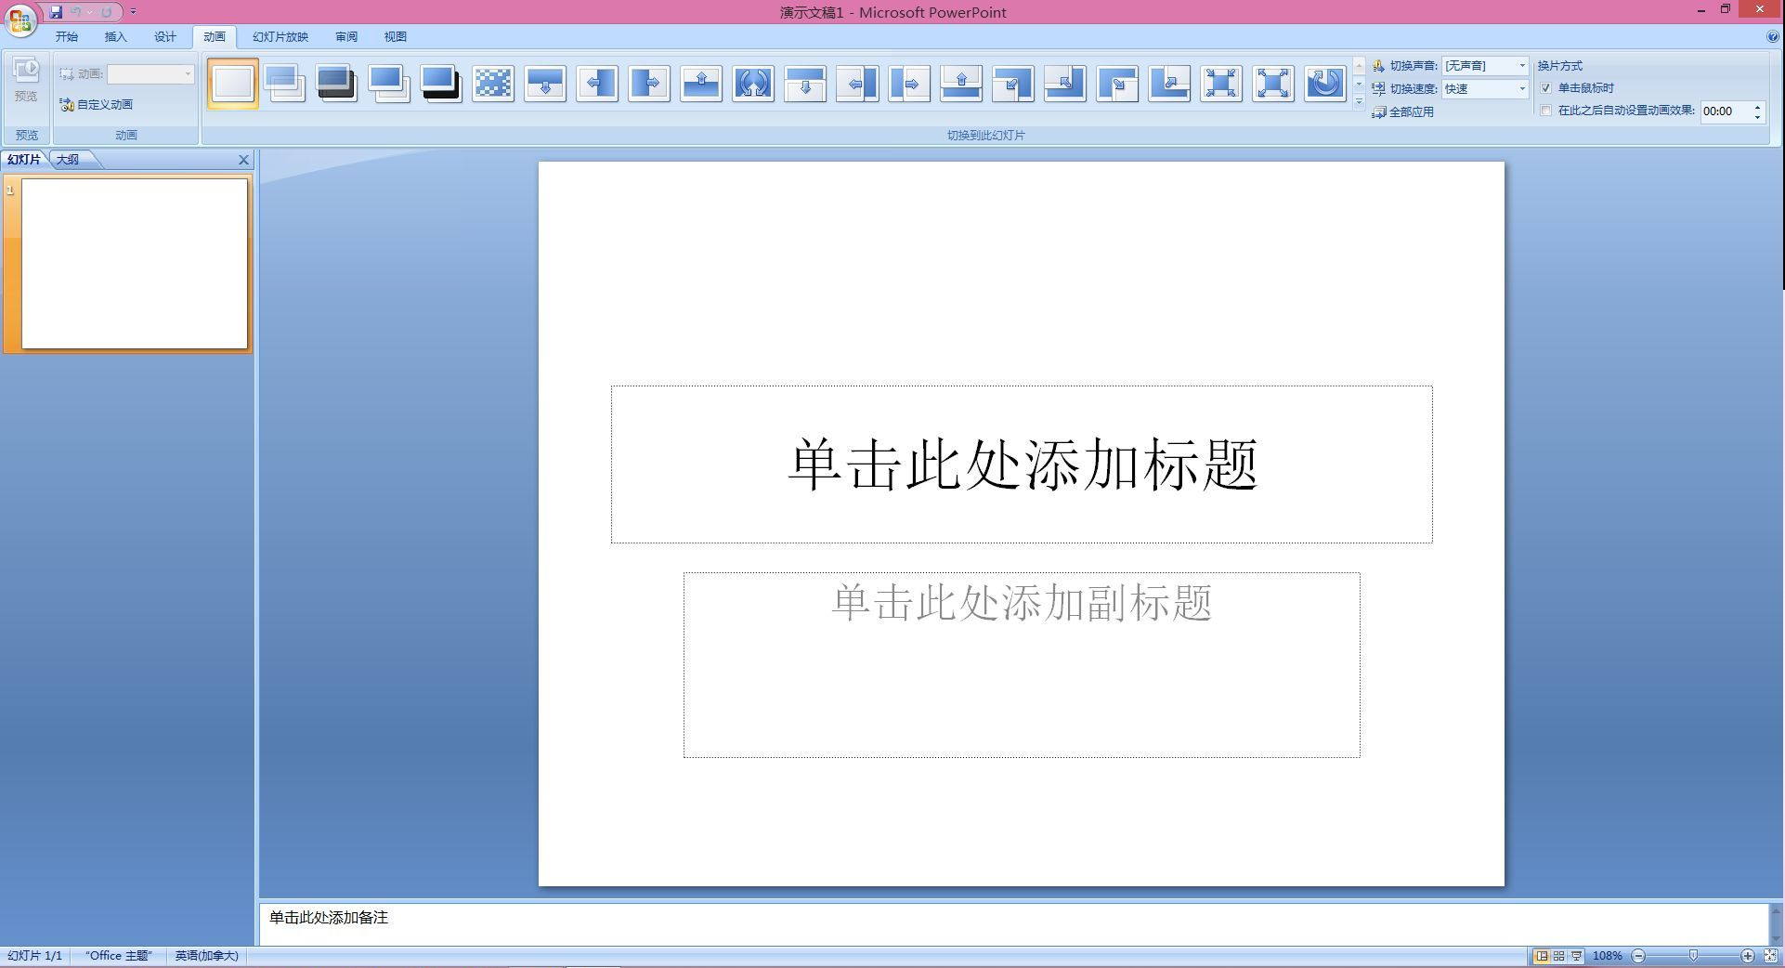
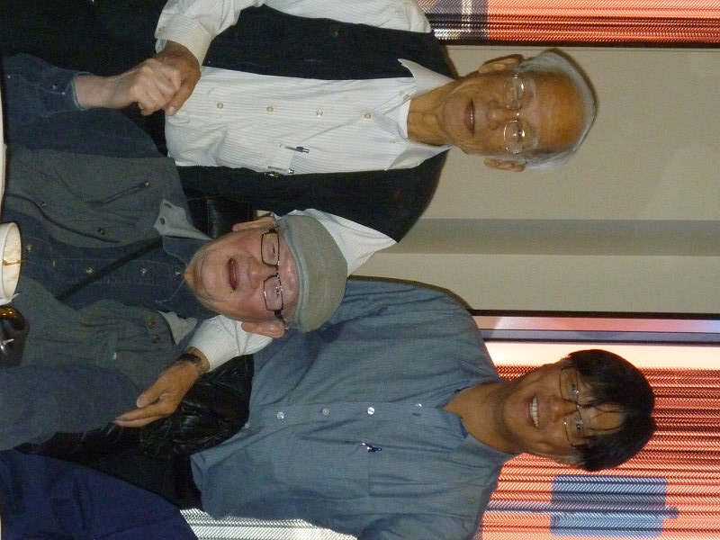
要选变彭的背景, 时间, 声音, 点击兰箭头所指处
调整声音 时间

Slide 6
结束版面

